Slide 1


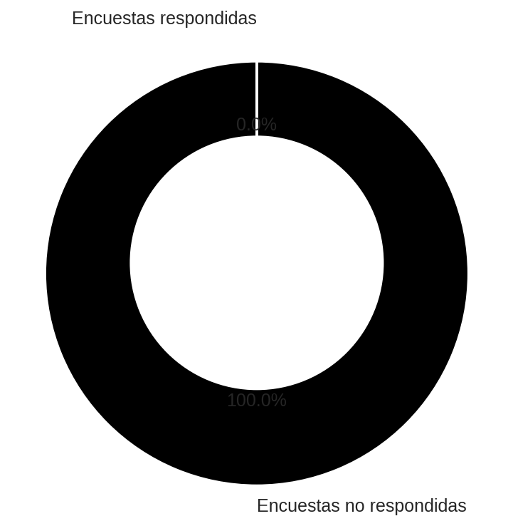
RADIOGAFÍA DEL BIENESTAR DUOC UC 2025
Tasa de respuestas
Respuestas por sede
SEDE | N_ALUMNOS | RESPUESTAS | %
ALAMEDA | 3504 | 0 | 0.0
ANTONIO VARAS | 6614 | 0 | 0.0
CAMPUS ARAUCO | 692 | 0 | 0.0
CAMPUS VILLARRICA | 709 | 0 | 0.0
CONCEPCIÓN | 5897 | 0 | 0.0
MAIPÚ | 10633 | 0 | 0.0
MELIPILLA | 2962 | 0 | 0.0
NACIMIENTO | 365 | 0 | 0.0
ONLINE | 1894 | 2 | 0.11
PADRE ALONSO DE OVALLE | 5549 | 0 | 0.0
PLAZA NORTE | 5213 | 0 | 0.0
PLAZA OESTE | 3031 | 0 | 0.0
PLAZA VESPUCIO | 5341 | 1 | 0.02
PUENTE ALTO | 7578 | 0 | 0.0
PUERTO MONTT | 3416 | 0 | 0.0
SAN BERNARDO | 7511 | 0 | 0.0
SAN CARLOS DE APOQUINDO | 4481 | 0 | 0.0
SAN JOAQUÍN | 5809 | 0 | 0.0
VALPARAÍSO | 8107 | 0 | 0.0
VIÑA DEL MAR | 7273 | 1 | 0.01
Porcentaje de Avance Global

Slide 2
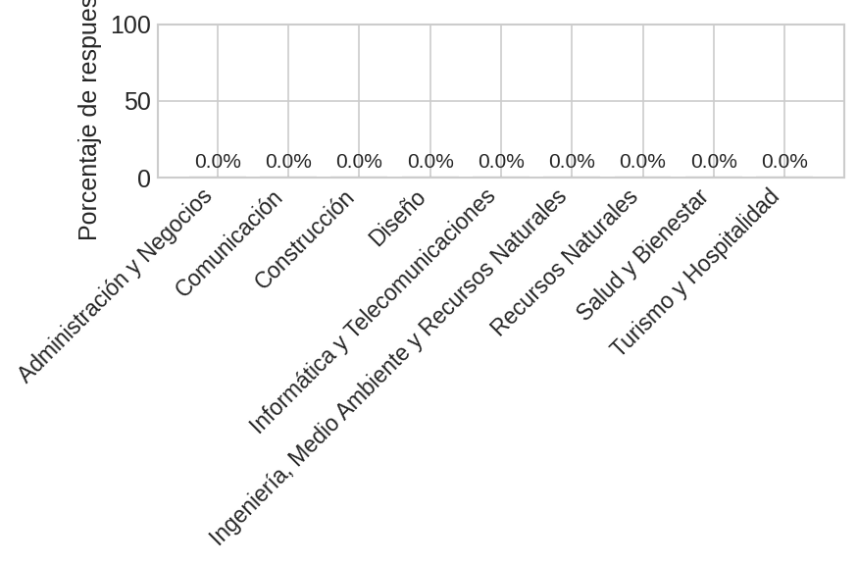
RADIOGAFÍA DEL BIENESTAR DUOC UC 2025
Tasa de respuestas
Respuestas por escuela
ESCUELA | N_ALUMNOS | RESPUESTAS | %
Administración y Negocios | 27615 | 2 | 0.01
Comunicación | 5793 | 1 | 0.02
Construcción | 7688 | 0 | 0.0
Diseño | 5024 | 1 | 0.02
Informática y Telecomunicaciones | 16421 | 0 | 0.0
Ingeniería, Medio Ambiente y Recursos Naturales | 17706 | 0 | 0.0
Recursos Naturales | 2433 | 0 | 0.0
Salud y Bienestar | 7253 | 0 | 0.0
Turismo y Hospitalidad | 6646 | 0 | 0.0
Porcentaje de Avance por Escuela

